Slide 1
Die Biene

Slide 2
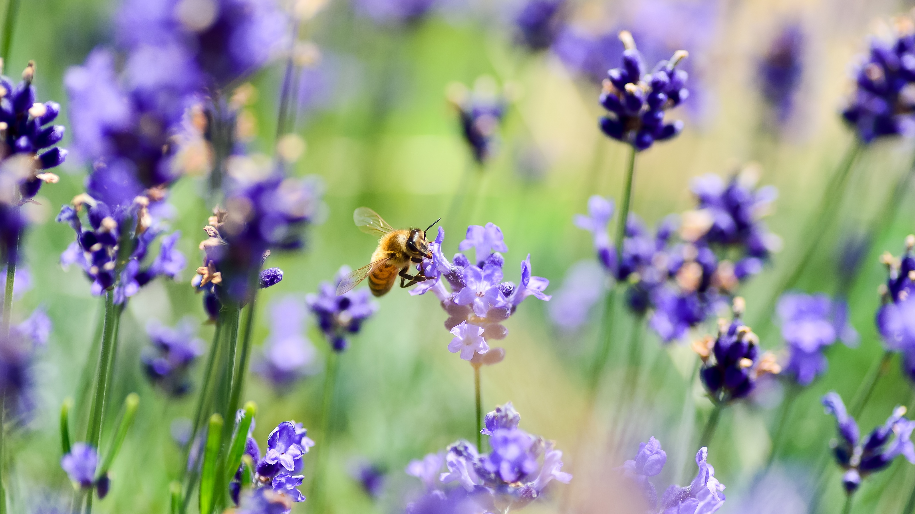
Nahrung
Aussehen
Besonder-heiten
Lebens-raum
Verhalten

Slide 3
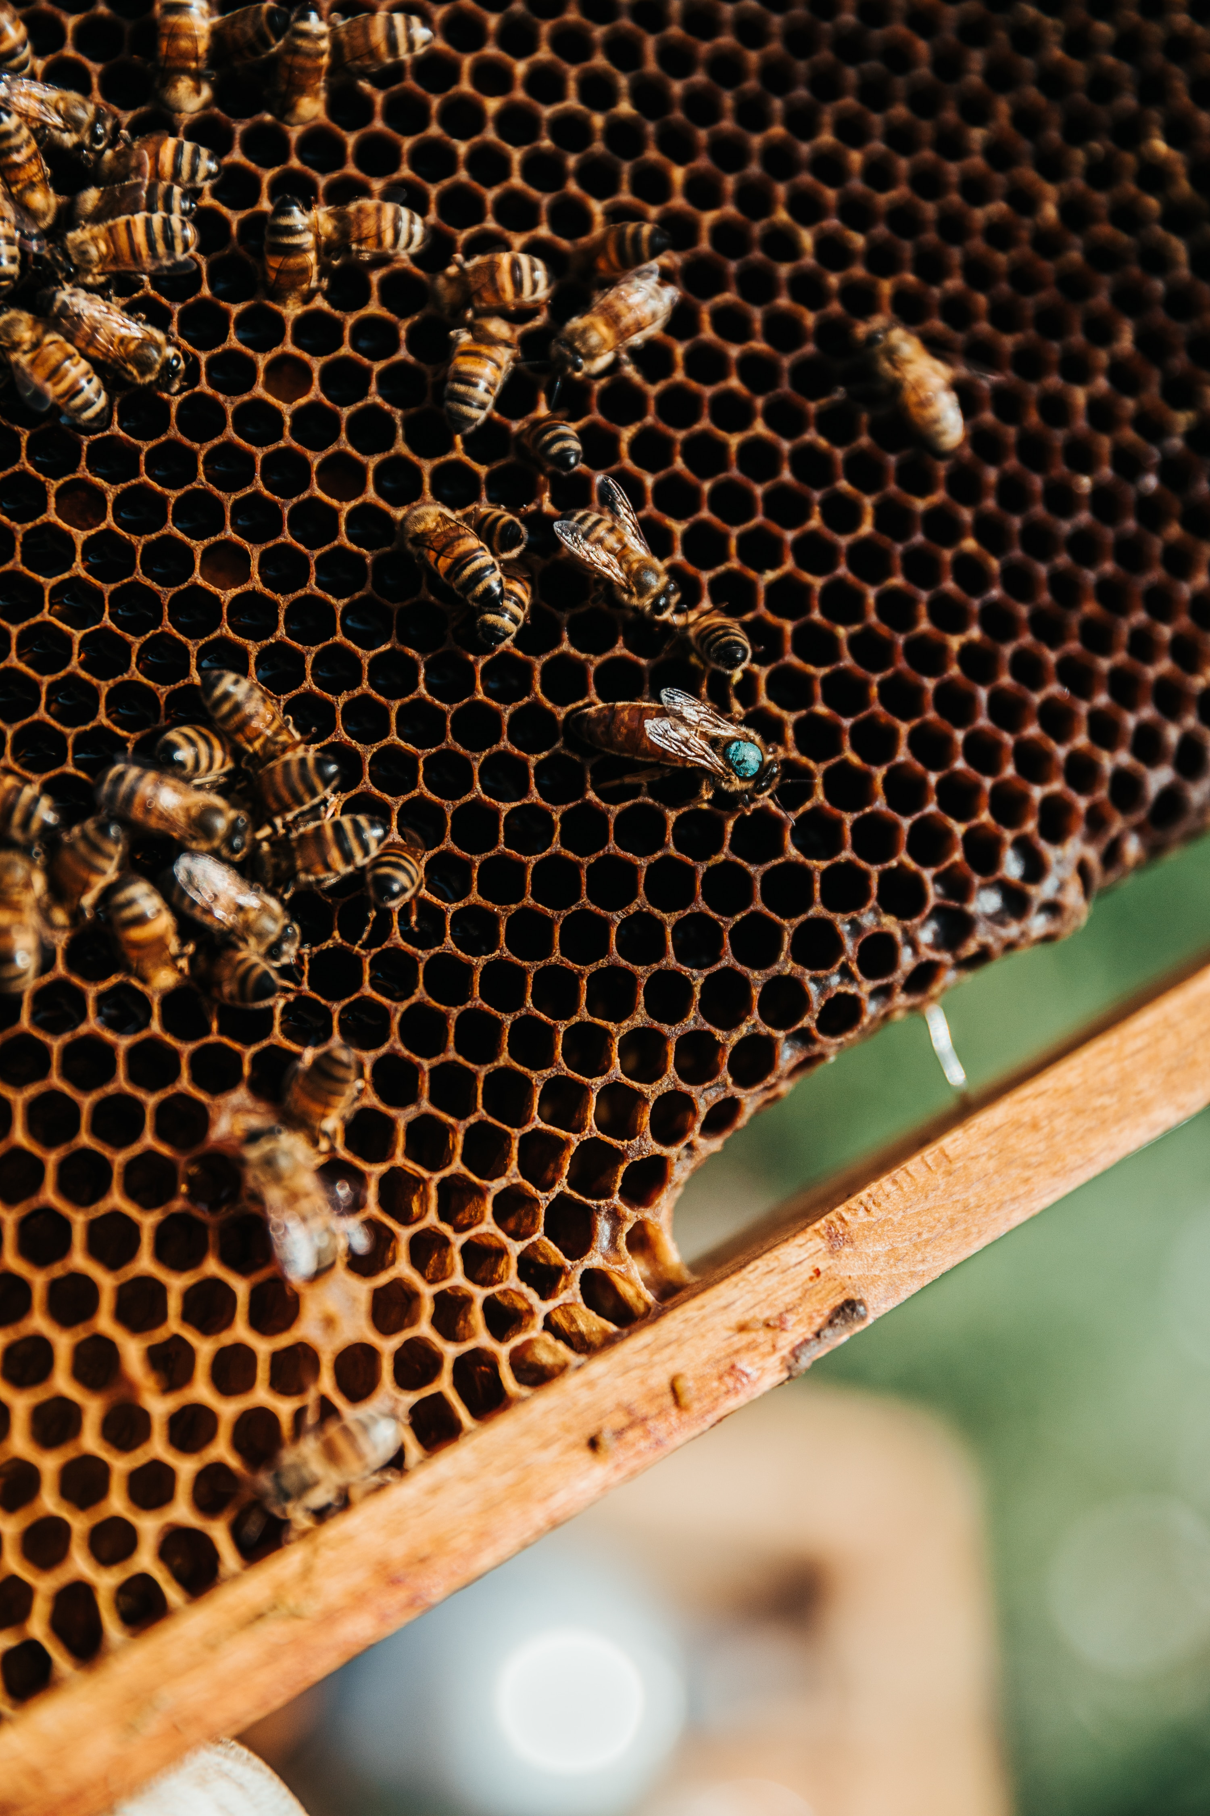
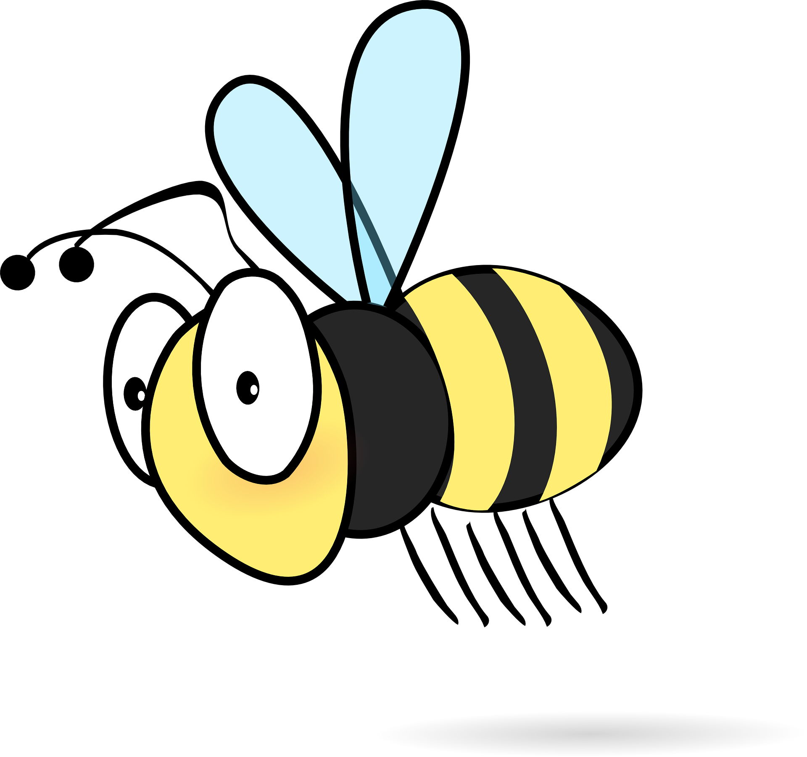
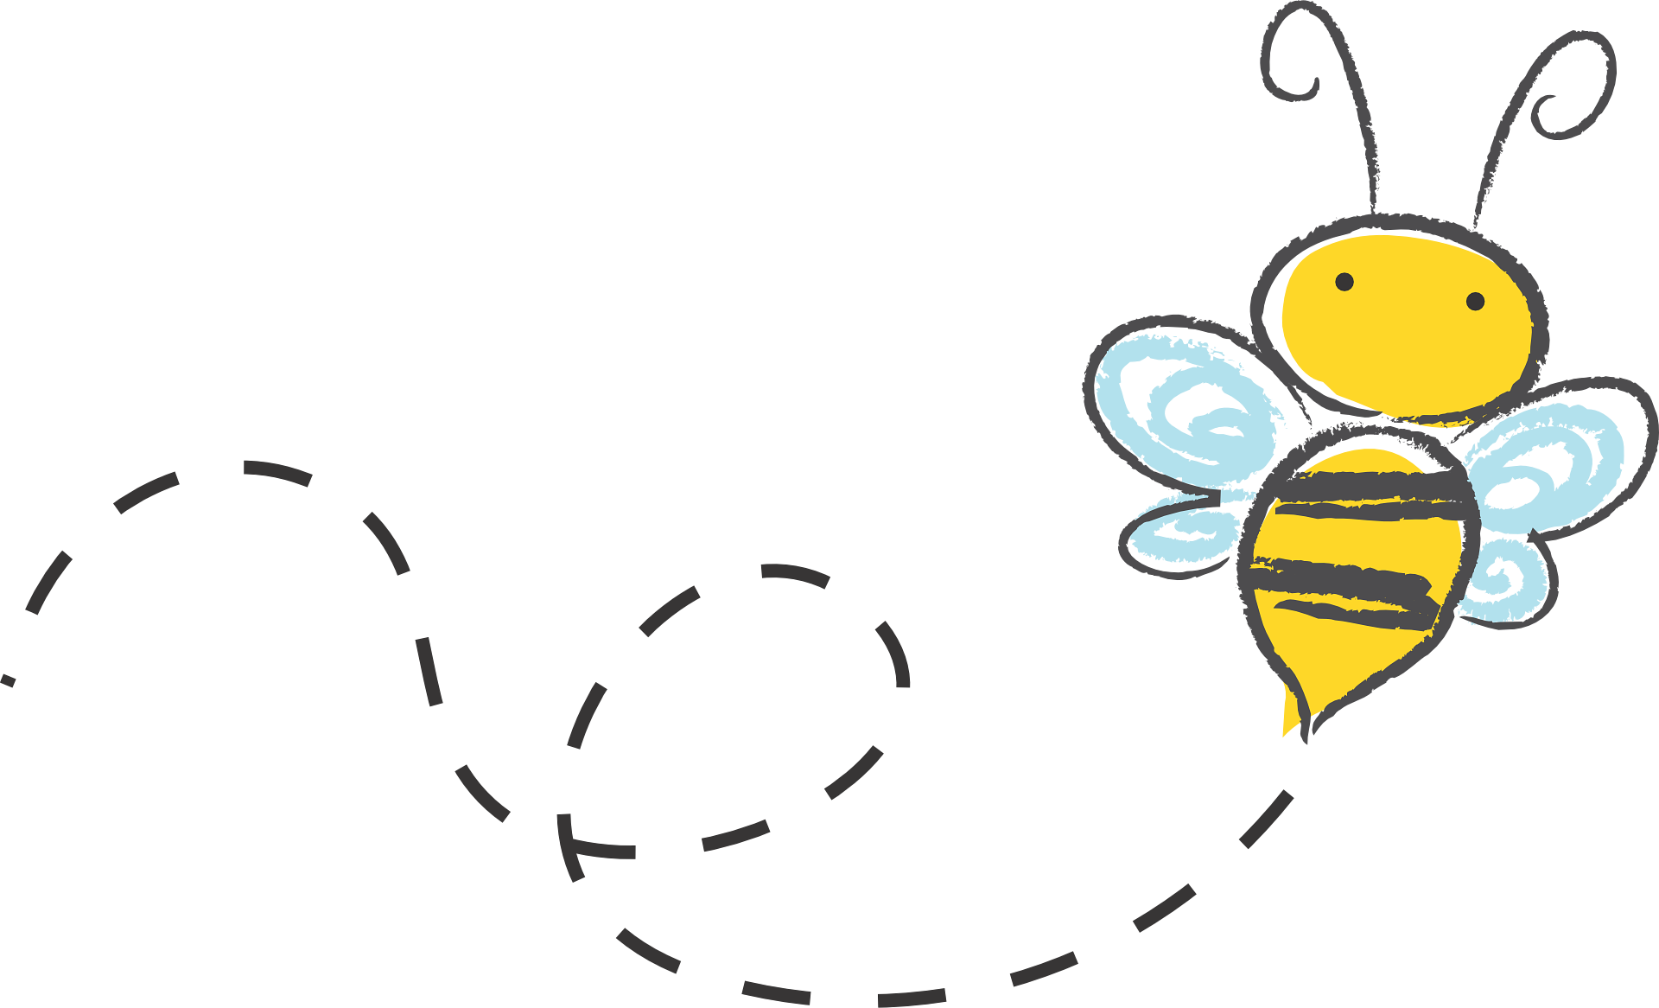
Aussehen
👍🏻
Wie groß?
Farbe: gelb und schwarz gestreift
Körperbau: sechs Beine, zwei Flügel, kleiner Rüssel
Leicht wie 🪶

Slide 4
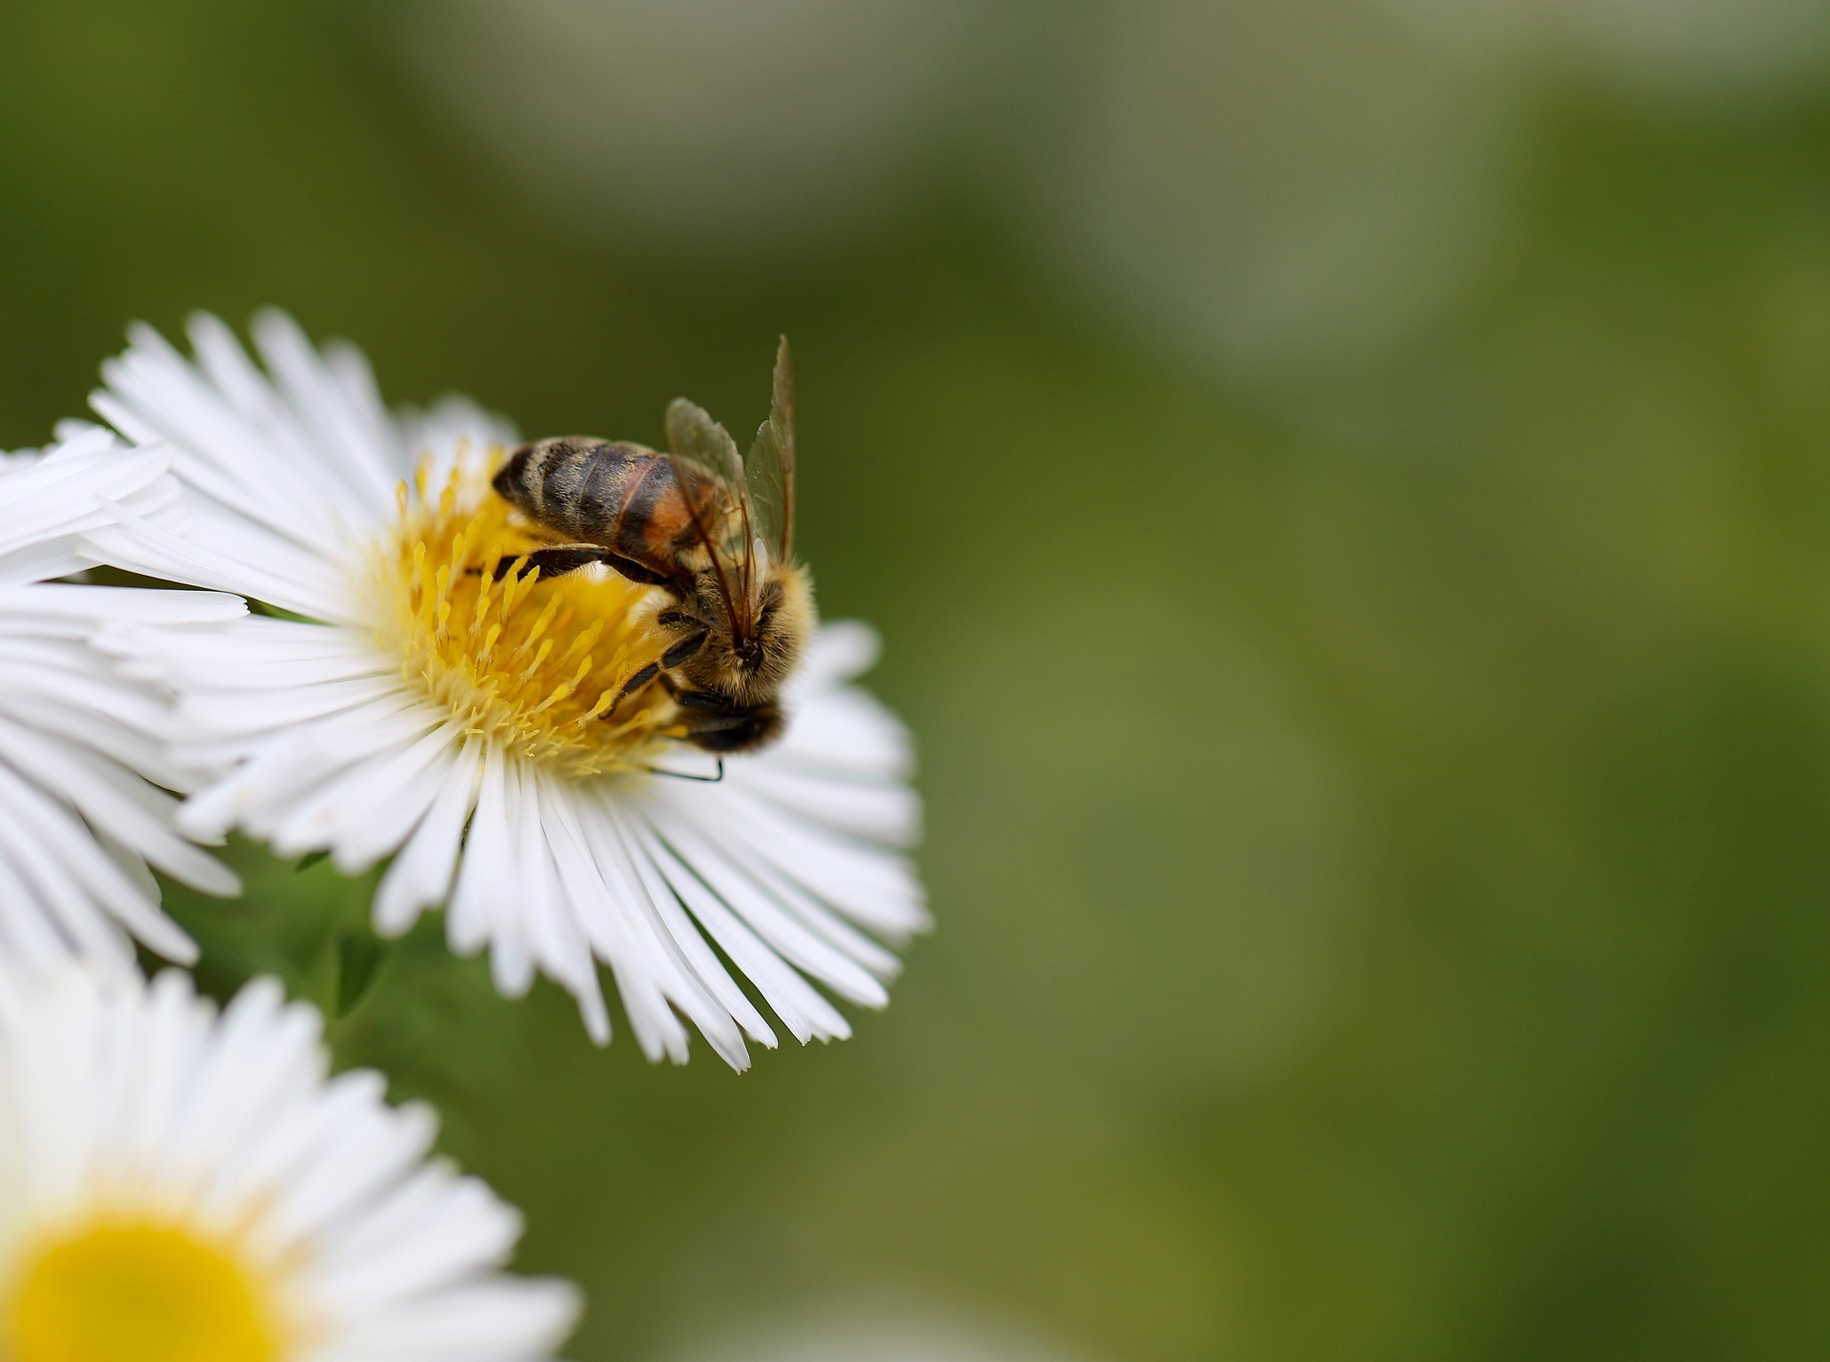
Lebensraum
→ Waben!
Aus was bestehen Bienenstöcke?
Bienenstöcke können in Bäumen, in Höhlen oder auch von Menschen gebaut sein
Leben auf der ganzen Welt, außer in den Polargebieten

Slide 5
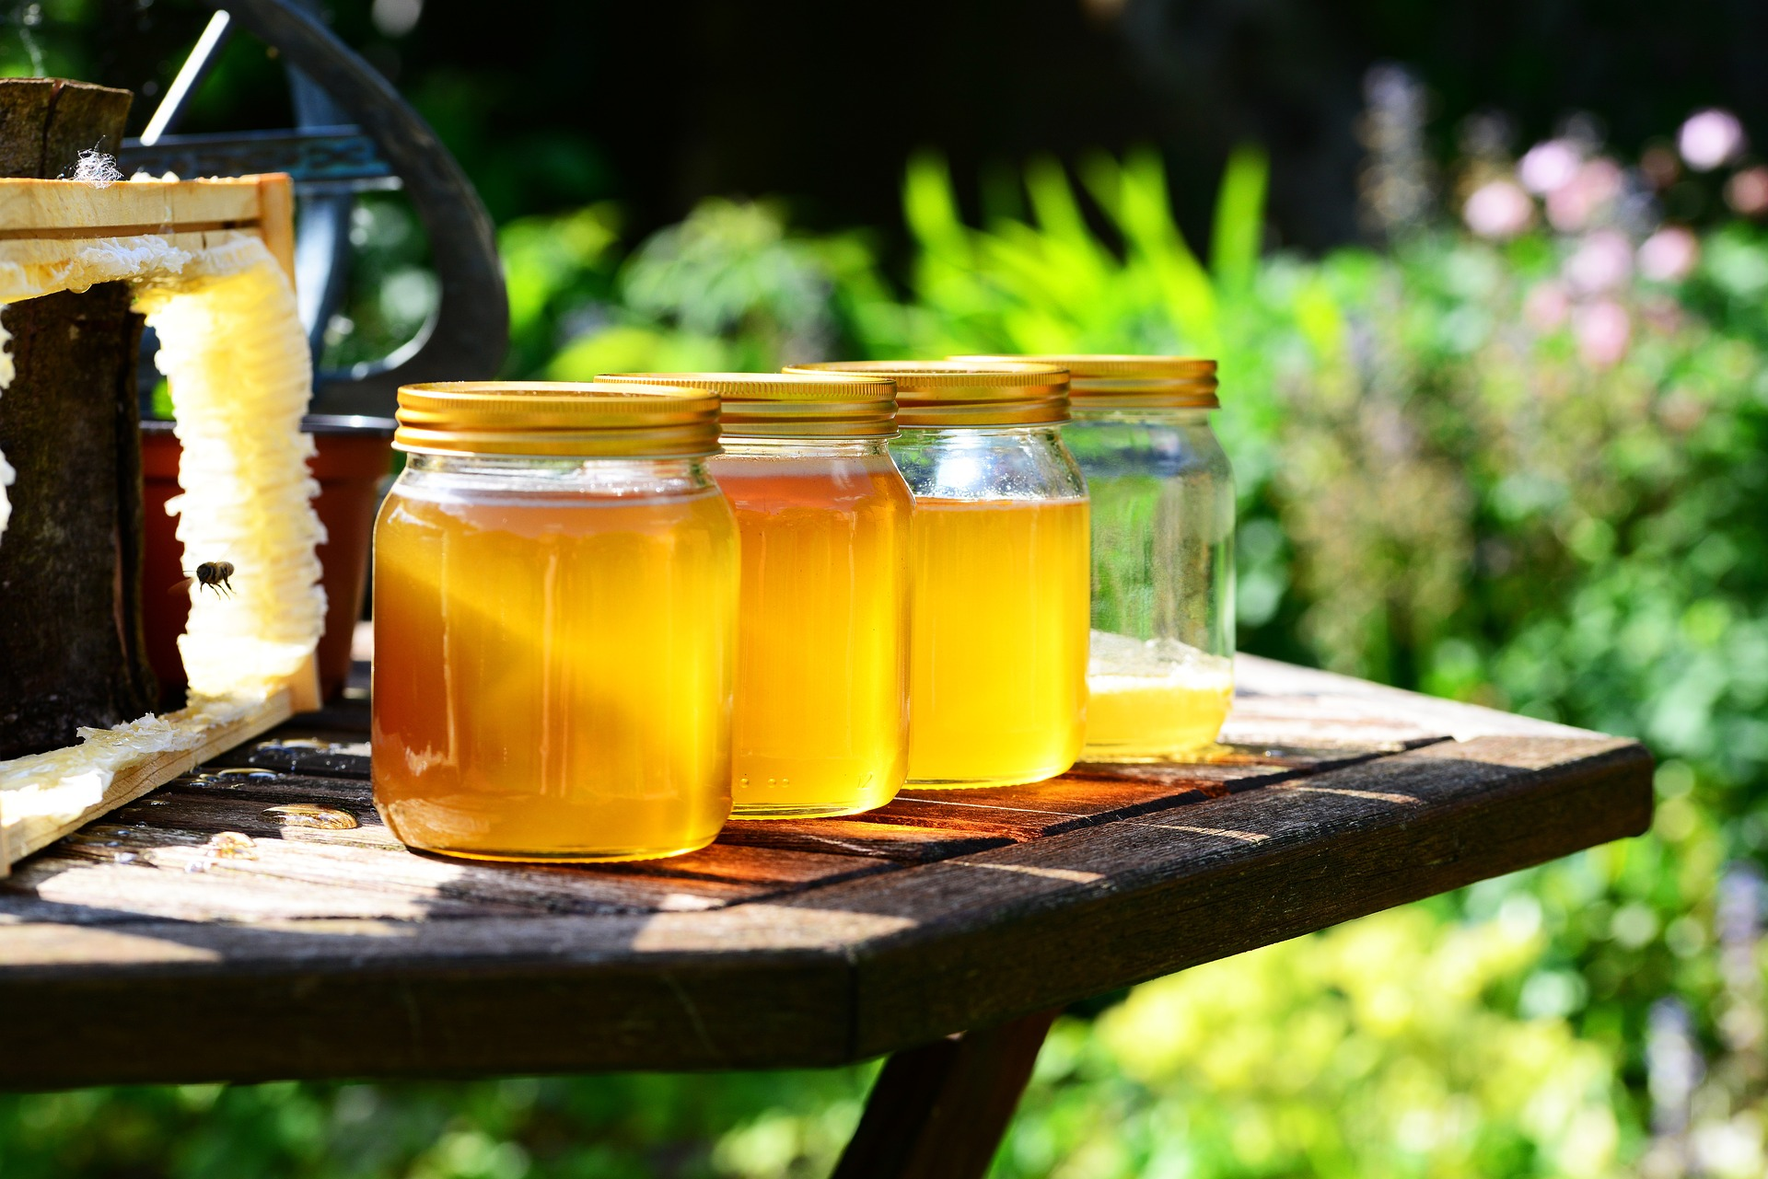
Nahrung
→ Nektar!
Wie heißt die süße Flüßigkeit in Blüten?
Machen daraus Honig
Wie transportieren Bienen den Honig?
Honig ist ihre Lieblingsspeise und wird als Vorrat für den Winter gesammelt

Slide 6
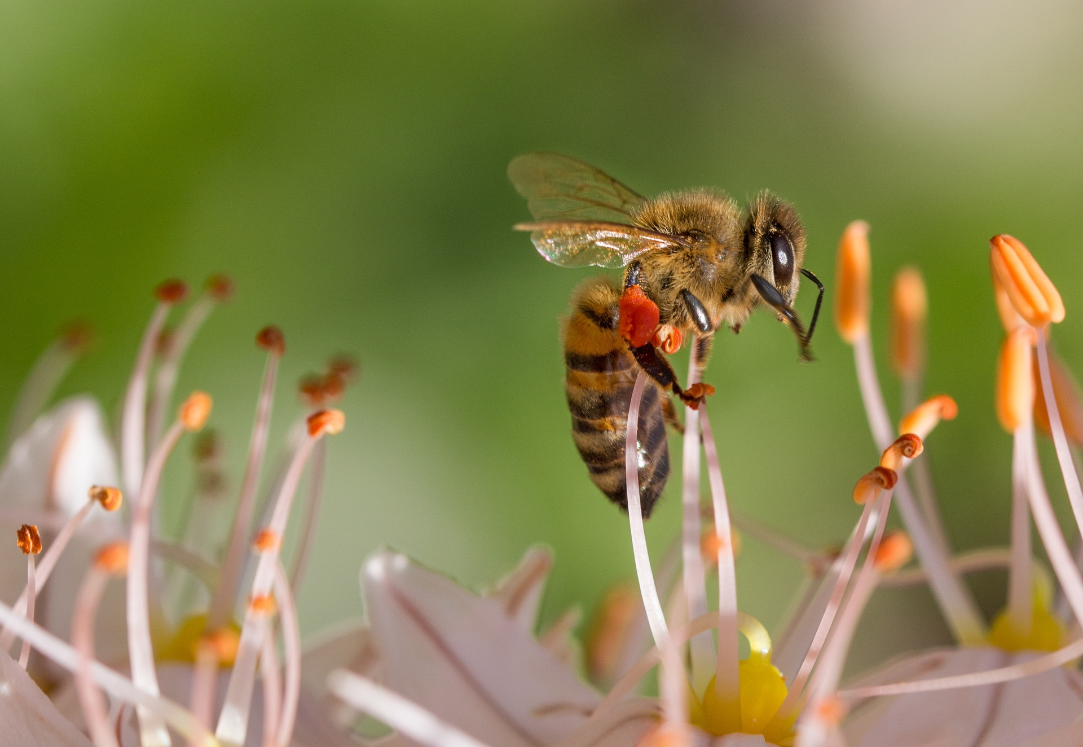
Besonderheiten
→ bis zu 20 km/h
Wie schnell fliegen Bienen?
Wichtige Rolle in der Natur und in der Landwirtschaft: Blumen bestäuben
Ohne Bienen gäbe es weniger Blumen und Früchte auf der Welt

Slide 7
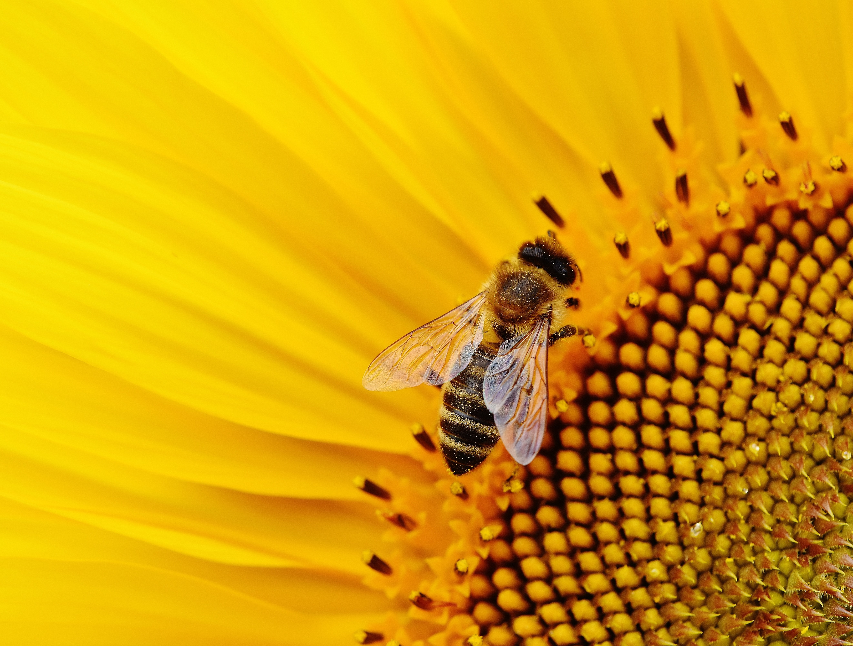
Verhalten
Leben in Kolonie
Wie heißt die Mutter aller Bienen?
Arbeiterinnen sammeln Nektar, bauen Waben und pflegen die Brut
Wie heißen die männlichen Bienen?
→ Königin
→ Drohnen

